Slide 1
透明玻璃奈米高透光隔熱膜之效益

Slide 2
節能減碳
全球暖化效應造成世界各地之氣候產生極大改變，暖化效應主要是人類生活、工業製造所排放的二氧化碳、甲烷、碳氫化合物和氟氯碳化物不斷累積在大氣層中，造成臭氧層破洞，暖化了地球，也改變了既有穩定的降雨型態，使有些地區遭致連續乾旱或水患頻傳。為抑止減緩持續的暖化，「節能減碳」已是全球人類當下首要的行動。
> Global warming created by many factors
> Energy Saving is surely vital

Slide 3
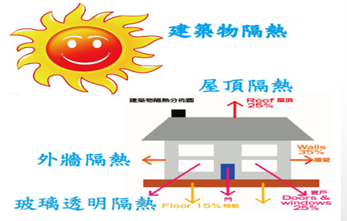
建築物的隔熱
隔熱主要是指將室內與室外溫度隔絕，使室外的輻射熱、熱氣、紅外線不會經由屋頂、牆壁、窗戶等傳導至室內(圖一)。

Slide 4
太陽輻射經由玻璃建材的能量傳遞示意圖

Slide 5
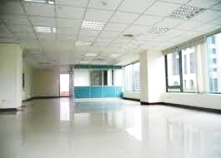
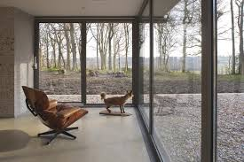
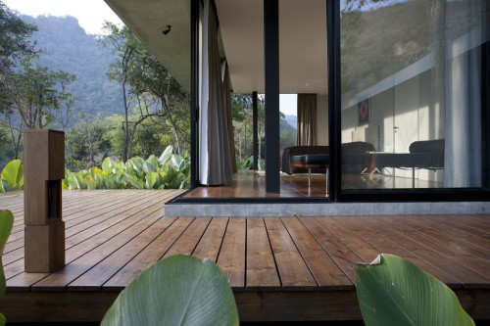
房屋使用玻璃之目的
透明玻璃：自然採光、觀景、裝飾。

Slide 6
IMT75高透光節能膜
可以阻隔太陽光譜中大部分的紅外線及紫外線。
阻隔35%近紅外線及95%的遠紅外線，可以將室內溫度降低3至8度。
可阻隔99%的紫外線，減低太陽光對人體的傷害。
減低室內家具家飾物品遭受照射老化，減緩地毯，窗簾，牆紙，梳化及其他家具的褪色老化。
可使空調更有效率的運作，有效節省能耗和電費高達20~30%。

Slide 7
IMT 75與 M70之比較
項目 | IMT 75 | M70
透光率VLT，% Visible light transmitted | 75%以上 | 70%
紫外線阻隔率UVR，% UV Reduction | 99% | 99%
紅外線阻隔率IR，% Infrared Rejection | 紅外線阻隔率85% | 紅外線阻隔率85%
價格 | 一般 | 高

Slide 8
21F設置溫度測量案例（每處測試時間30分鐘）

Slide 9
太陽光源

Slide 10
0 MM測試案例 - 溫度計裝置在測量窗口，熱電偶插入泡沫板，測量與玻璃接觸點的溫度（2-兩側封鎖，以防止外部空氣運動）
泡沫板
溫度計
熱電偶

Slide 11
400MM測試案例 - 溫度計裝置在測量窗口，熱電偶插入泡沫板，測量與玻璃相隔之間的溫度（2-兩側封鎖，以防止外部空氣運動）

Slide 12
1000MM測試案例 - 溫度計裝置在測量窗口，熱電偶插入泡沫板，測量與玻璃相隔之間的溫度（2-兩側封鎖，以防止外部空氣運動）

Slide 13
泡沫板窗口板可看見熱電偶板(黑色)

Slide 14
Measurement Data Taken on 4th August 2015
当日温度

Slide 15
玻璃與泡沫板接觸0mm距離的溫度
Distance Toward Window | Nano Film | 3M Film | No Film
0 MM | 39.6°C | 39.6°C | 39.6°C
Observation:
This is NOT much temperature change (0%) between natural and after applied
nano heat reflection film at 0 mm distance measurement.

Slide 16
玻璃與泡沫板距離400mm的溫度
Distance Toward Window | Nano Film | 3M Film | No Film
400 MM | 35.9°C | 36.6°C | 39°C
Observation:
The temperature change up to (8.6%) between natural and after applied nano heat reflection film at 400 mm distance measurement.

Slide 17
玻璃與泡沫板距離700mm的溫度
Distance Toward Window | Nano Film | 3M Film | No Film
700 MM | 34.3°C | 35.8°C | 38.3°C
Observation:
The temperature change up to (11%) between natural and after applied nano heat reflection film at 700 mm distance measurement.

Slide 18
玻璃與泡沫板距離700mm的溫度
Distance Toward Window | Nano Film | 3M Film | No Film
1,000MM | 32.5°C | 35.4°C | 36.3°C
Observation:
The temperature change up to (11.6%) between natural and after applied nano heat reflection film at 1,000 mm distance measurement.

Slide 19
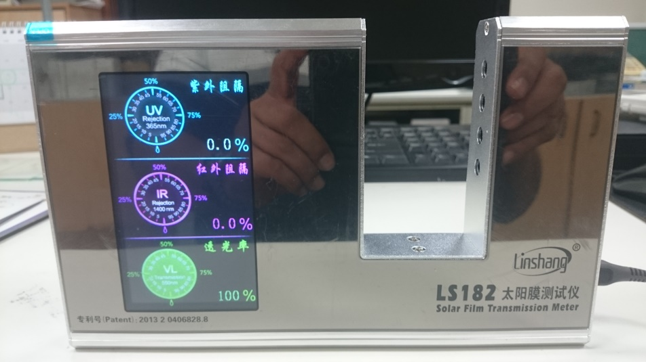
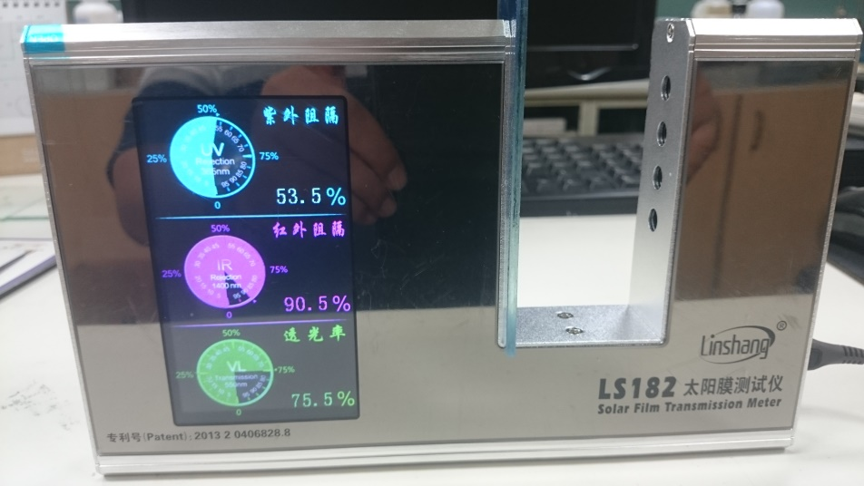
紫外線.紅外線.透光率測試儀器
未放置測試片
玻璃隔熱測試片

Slide 20
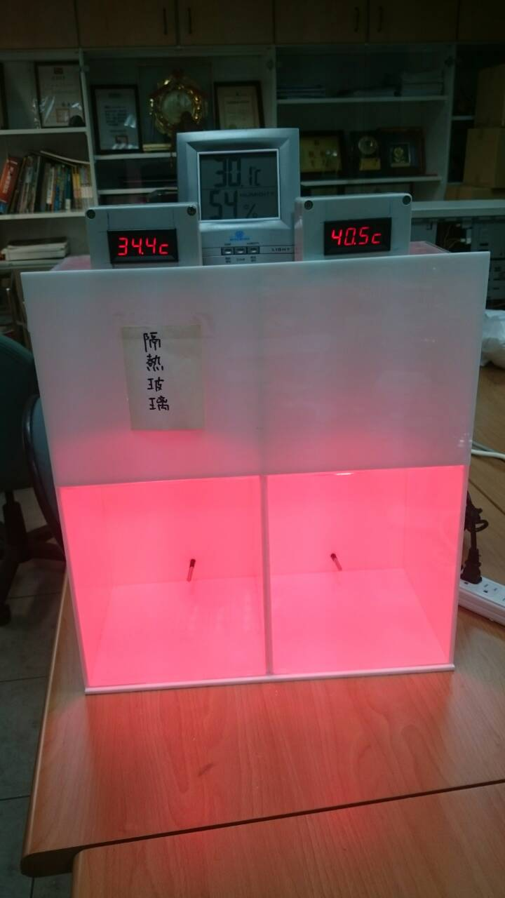
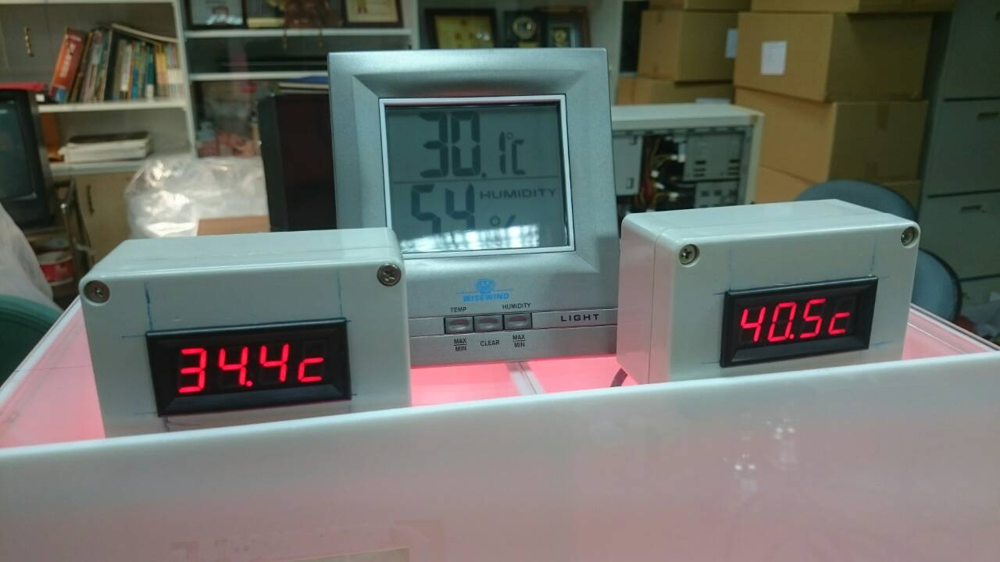
玻璃隔熱測試箱

Slide 21
透明玻璃隔熱實質效益
1㎡空間約需要150kcal/h 或600BTU才能達到冷房效果
100㎡×150kcal/h =15000kcal × 4BTU=60000BTU
製冷負載≒1噸≒12000 BTU /小時
1KW=861Kcal/h
15000kcal/h÷861kcal/h=17400W=17.4kW/h
如果空調機組正在運行1小時，則功耗將是17.4千瓦時

Slide 22
節能效益：
1度=1kW/h
空調開啟10小時，運行時間則總消耗電能=17.4kw/h×10=174kw/天
對於溫差（ΔT），比方說室內溫度降低3~6℃，節省電能20%，174kw x 0.2=34.8kw
每月可節省約34.8kw x 30天=1044kw × 12月=12,528kw/h(年節省)
Or:
1 deg C temp lowered will be equivalent to 5 RT of air-conditioning

